Slide 1
Lektion 6 – 1.A.
2. Stunde

Slide 2
Erwärmung - Fragen
Wachst du von alleine auf, oder brauchst du einen Wecker?
Wann stehst du in der Woche auf? Wann stehst du am Wochenende auf? Wann schaltest du dein Handy ein?
Was frü̈hstückst du gern?
Wie lange putzt du die Zähne?
Schminkst du dich?

Slide 3
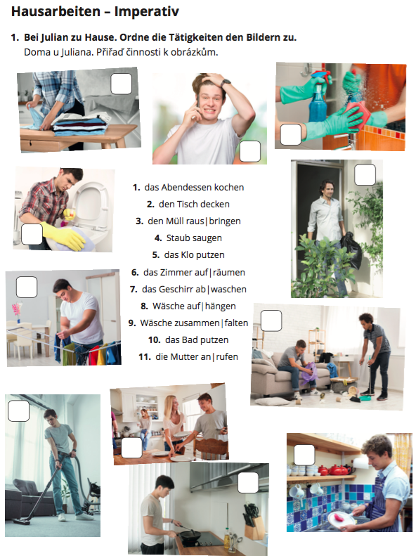
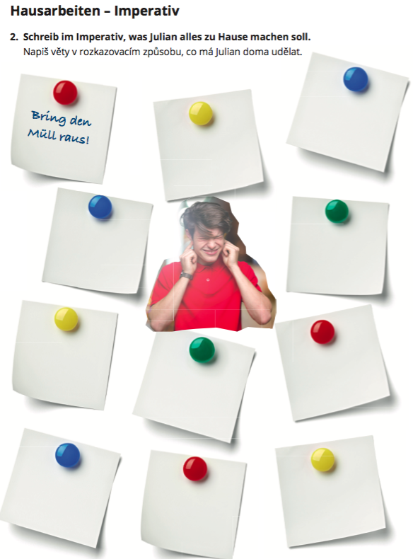

Slide 4
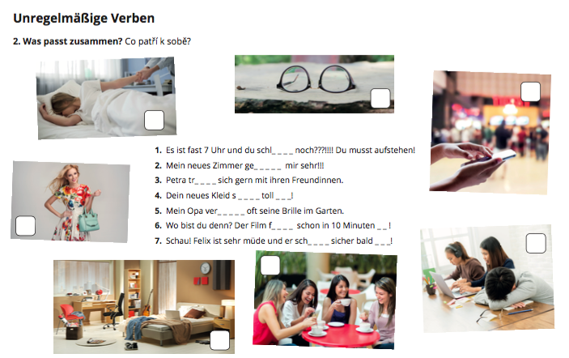

Slide 5
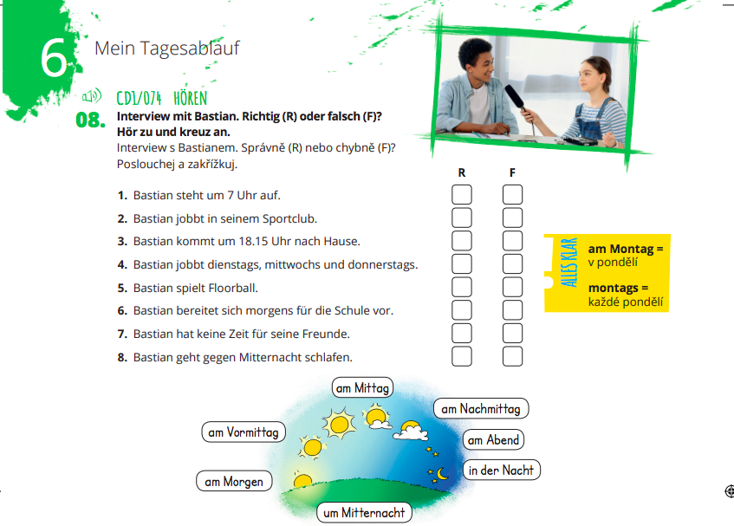

Slide 6
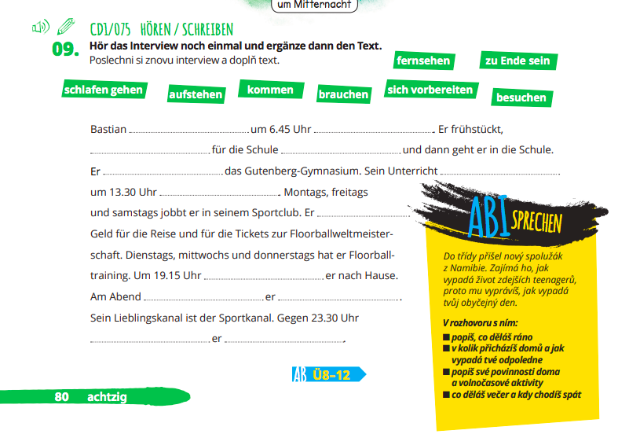

Slide 7
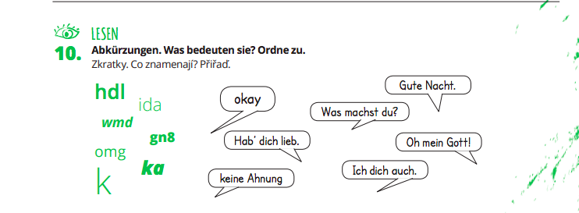

Slide 8
P: GM Schatzi ☺
E: Hey, VD!
P: BIGBEDI!
E: K, ILD :-P
K: BIDUNOWA?
T: Yep,
K: Was machste?
T: gucke Netflix
K: KK

Slide 9
